Slide 1
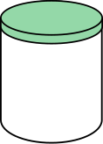
Name:
Date:
Class:
Score:
Көбейту Ыдысын Толтырыңыз
Төмендегі көбейтуді шешіңіз!
21 x 35
32 x 27
15 x 26
29 x 19
25 x 25
26 x 26
27 x 27
28 x 28
22 x 33
20 x 30
18 x 17
12 x 24

